Slide 1

Data Analysis for E-Commerce Challenge
SQL Portofolio
Sherly Prastica

Slide 2


Tools
Xampp
Server Version : 10.4.22-MariaDB
DBeaver
21.3.5
Data Source :
https://storage.googleapis.com/dqlab-dataset/dataset%20lomba%204%20sept%202020.zip

Slide 3
Data Exploration
orders, berisi transaksi pembelian dari pembeli ke penjual. Berisi,
order_id : ID transaksi
seller_id : ID dari pengguna yang menjual
buyer_id : ID dari pengguna yang membeli
kodepos : kodepos alamat pengirimian transaksi (bisa beda dengan alamat utama)
subtotal : total harga barang sebelum diskon
discount : diskon dari transaksi
total : total harga barang setelah dikurangi diskon, yang dibayarkan pembeli
created_at : tanggal transaksi
paid_at : tanggal dibayar
delivery_at : tanggal pengiriman
order_details, berisi detail barang yang dibeli saat transaksi. Berisi,
order_detail_id : ID table ini
order_id : ID dari transaksi
product_id : ID dari masing-masing produk transaksi
price : harga barang masing-masing produk
quantity : jumlah barang yang dibeli dari masing-masing produk
Dataset yang digunakan merupakan data dari DQLab Store yang merupakan e-commerce dimana pembeli dan penjual saling bertemu. Pengguna bisa membeli barang dari pengguna lain yang berjualan. Setiap pengguna bisa menjadi pembeli sekaligus penjual.
Ada 4 tabel yang tersedia,
users_, berisi detail data pengguna. Berisi,
user_id : ID pengguna
nama_user : nama pengguna
kodepos : kodepos alamat utama dari pengguna
email : email dari pengguna
products, berisi detail data dari produk yang dijual. Berisi,
product_id : ID produk
desc_product : nama produk
category : kategori produk
base_price : harga asli dari produk

Slide 4
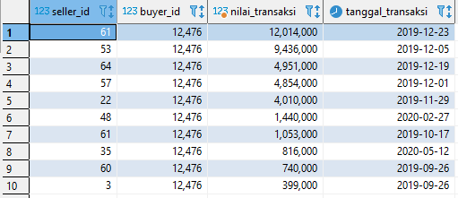
10 Transaksi terbesar user 12476
Query
select seller_id, buyer_id, total as nilai_transaksi, created_at as tanggal_transaksi
from orders_csv oc
where buyer_id = 12476
order by 3 desc
limit 10

Slide 5
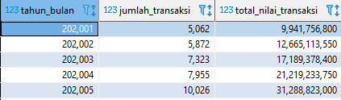
Transaksi per Bulan
Query
select EXTRACT(YEAR_MONTH FROM created_at) as tahun_bulan, count(1) as jumlah_transaksi, sum(total) as total_nilai_transaksi
from orders_csv
where created_at>='2020-01-01'
group by 1
order by 1

Slide 6
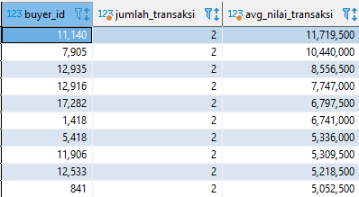
Pengguna dengan rata-rata transaksi terbesar di Januari 2020
Query
select buyer_id, count(1) as jumlah_transaksi , avg(total) as avg_nilai_transaksi
from orders_csv
where created_at>='2020-01-01' and created_at<'2020-02-01'
group by 1
having count(1)>= 2
order by 3 desc
limit 10

Slide 7
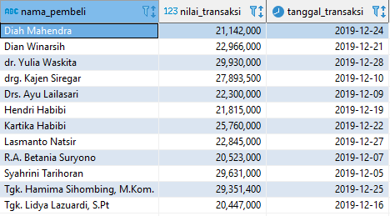
Transaksi besar di Desember 2019
Query
select nama_user as nama_pembeli, total as nilai_transaksi, created_at as tanggal_transaksi
from orders_csv
inner join users_csv on buyer_id = user_id
where created_at>='2019-12-01' and created_at<'2020-01-01'
and total >= 20000000
order by 1

Slide 8
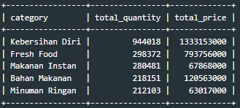
Kategori Produk Terlaris di 2020
Query
select category, sum(quantity) as total_quantity, sum(price) as total_price from orders_csv
inner join order_details_csv using(order_id)
inner join products_csv using(product_id)
where created_at>='2020-01-01'
and delivery_at is not null
group by 1
order by 2 desc
limit 5

Slide 9

Pembeli High Value
Query
select
nama_user nama_pembeli,
count(1) jumlah_transaksi,
sum(total) total_nilai_transaksi,
min(total) min_nilai_transaksi
from orders_csv
join users_csv on buyer_id=user_id
group by user_id, nama_user
having count(1) > 5 and min(total) > 2000000
order by 3 desc

Slide 10
Dropshipper
Query
select
nama_user as nama_pembeli,
count(1) as jumlah_transaksi,
count(distinct orders_csv.kodepos) as distinct_kodepos,
sum(total) as total_nilai_transaksi,
avg(total) as avg_nilai_transaksi
from orders_csv
inner join users_csv on buyer_id = user_id
group by user_id, nama_user
having count(1) >= 10 and count(1)=count(distinct orders_csv.kodepos)
order by 2 desc

Slide 11
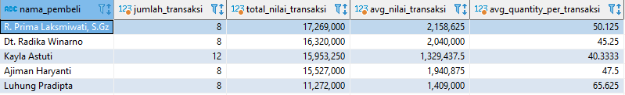
Reseller Offline
Query
select
nama_user as nama_pembeli,
count(1) as jumlah_transaksi,
sum(total) as total_nilai_transaksi,
avg(total) as avg_nilai_transaksi,
avg(total_quantity) as avg_quantity_per_transaksi
from orders_csv
inner join users_csv on buyer_id = user_id
inner join (select order_id, sum(quantity) as total_quantity from order_details_csv group by 1) as summary_order using(order_id)
where orders_csv.kodepos = users_csv.kodepos
group by user_id, nama_user
having count(1) >= 8 and avg(total_quantity) > 10
order by 3 desc

Slide 12
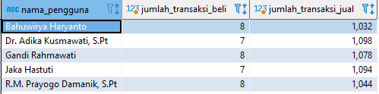
Pembeli Sekaligus Penjual
Query
select
nama_user as nama_pengguna,
jumlah_transaksi_beli,
jumlah_transaksi_jual
from users_csv
inner join (select buyer_id, count(1) as jumlah_transaksi_beli from orders_csv group by 1) as buyer on buyer_id = user_id
inner join (select seller_id, count(1) as jumlah_transaksi_jual from orders_csv group by 1) as seller on seller_id = user_id
where jumlah_transaksi_beli >= 7
order by 1

Slide 13
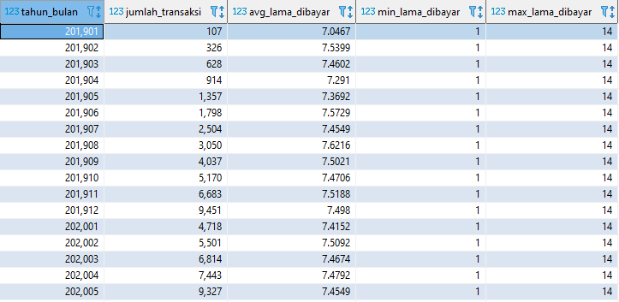
Lama Transaksi Dibayar
Query
select
extract(year_month from created_at) as tahun_bulan,
count(1) as jumlah_transaksi,
avg(datediff(paid_at, created_at)) as avg_lama_dibayar,
min(datediff(paid_at, created_at)) min_lama_dibayar,
max(datediff(paid_at, created_at)) max_lama_dibayar
from orders_csv
where paid_at is not null
group by 1
order by 1

Slide 14

INSIGHT
Buyer id 12476 memiliki nilai transaksi terbesar pada tanggal 23-12-2019 senilai 12.014.000. setelah date tersebut nilai transaksi buyer id tersebut mengalami penurunan yang siginifikan
Jumlah transaksi dan total nilai transaksi mengalami peningkatan yang signifikan dalam 5 bulan trakhir pada tahun 2020
Buyer id 11140, 7905, 12935 merupakan 3 buyer teratas yang memiliki rata-rata nilai transaksi tertinggi (diatas 8.000.000) selama bulan januari 2020
Diah Mahendra merupakan pembeli dengan nilai transaksi terbanyak pada bulan desember 2019
Produk kategori kebersihan diri merupakan produk terlaris pada tahun 2020 dengan total kuantitas yang dibeli mencapai 944018 dan total price mencapai 1.333.153.000
R. Tata Nasyidah merupakan pembeli dengan total nilai transaksi terbanyak selama e-commerce ini berjalan dengan total transaksi sebanyak 25.117.800
Dropshipper aktif yang memiliki jumlah transaksi diatas 10 kali yaitu R.M. Setya Waskita dan Anastasia Gunarto. R.M Setya Wakita merupakan dropshipper yang memiliki nilai transaksi terbanyak mencapai 30.595.000 dengan rata-rata nilai per transaksinya mencapai 3.059.500
Terdapat juga pembeli yang berperan sebagai reseller dengan ciri-ciri pemesanan yang banyak dan alamat pengiriman yang sama dengan alamat utama. R. Prima Laksmiwati merupakan pembeli yang juga reseller yang memiliki total nilai transaksi terbanyak mencapai 17.269.000 selama e commerce ini berjalan
Rata-rata durasi pelunasan pesanan disetiap bulan yaitu sekitar 7 hari dengan durasi pelunasan paling lama disetiap bulannya yaitu 14 hari

Slide 15
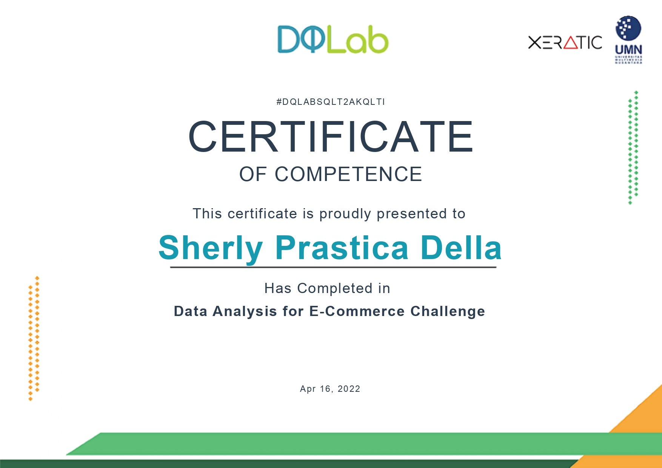


Slide 16



ABOUT ME.
Sherly Prastica
Magetan
Github :
https://github.com/sherlyprastica/
Linkedln :
https://www.linkedin.com/in/sherlyprastica/
Fresh Graduate from Automation Engineering who is enthusiastic about Data Analytics and Business Intelligence. Have knowledge in Excel, SQL, Tableau, R, and Pentaho (ETL)

